Slide 1

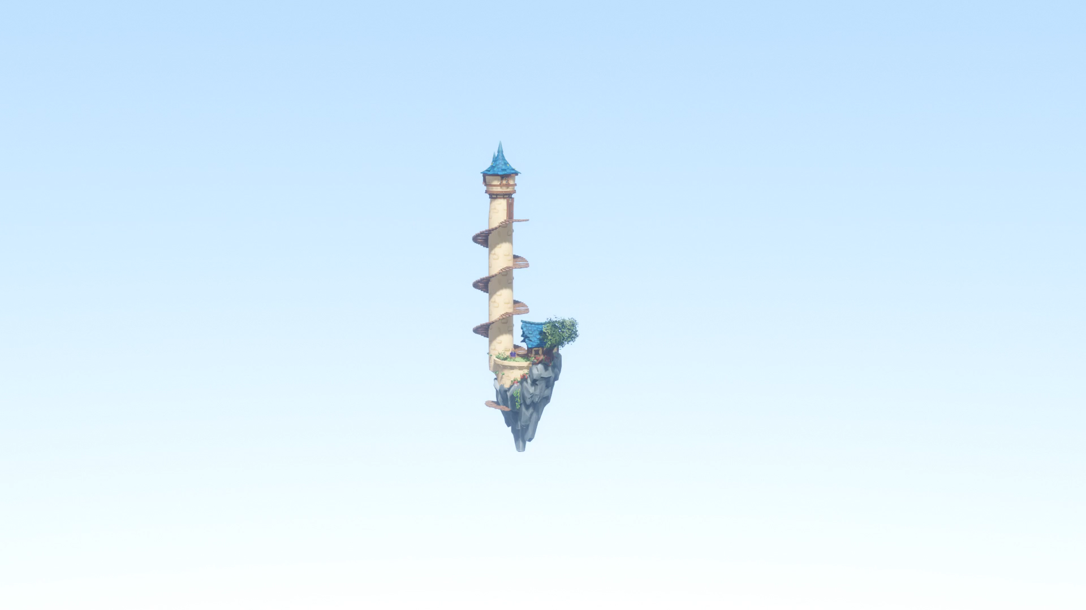


٨-٤
حل المعادلات التربيعية
باستعمال القانون العام
https://www.liveworksheets.com/1-ud1773665by

Slide 2
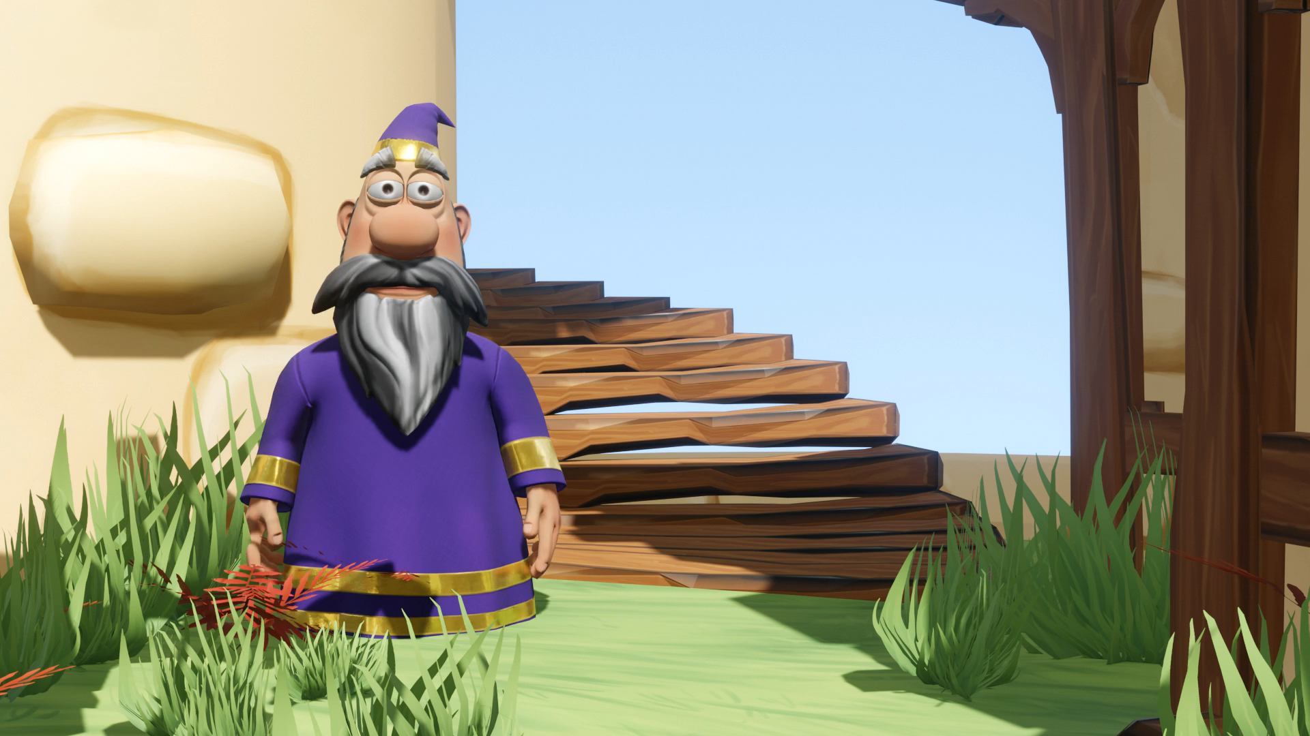

التاريخ / / ١٤٤هـ
رقم الصفحة : ١٢٨
المفردات
القانون العام
المميز
٨-٤
حل المعادلات التربيعية
باستعمال القانون العام
والان
فيما سبق
احل المعادلات التربيعية بالقانون العام
درست حل المعادلات
باستعمال القانون العام
استعمال المميز لتحديد عدد حلول المعادلة

Slide 3



٨-٤
حل المعادلات باستعمال القانون العام

Slide 4
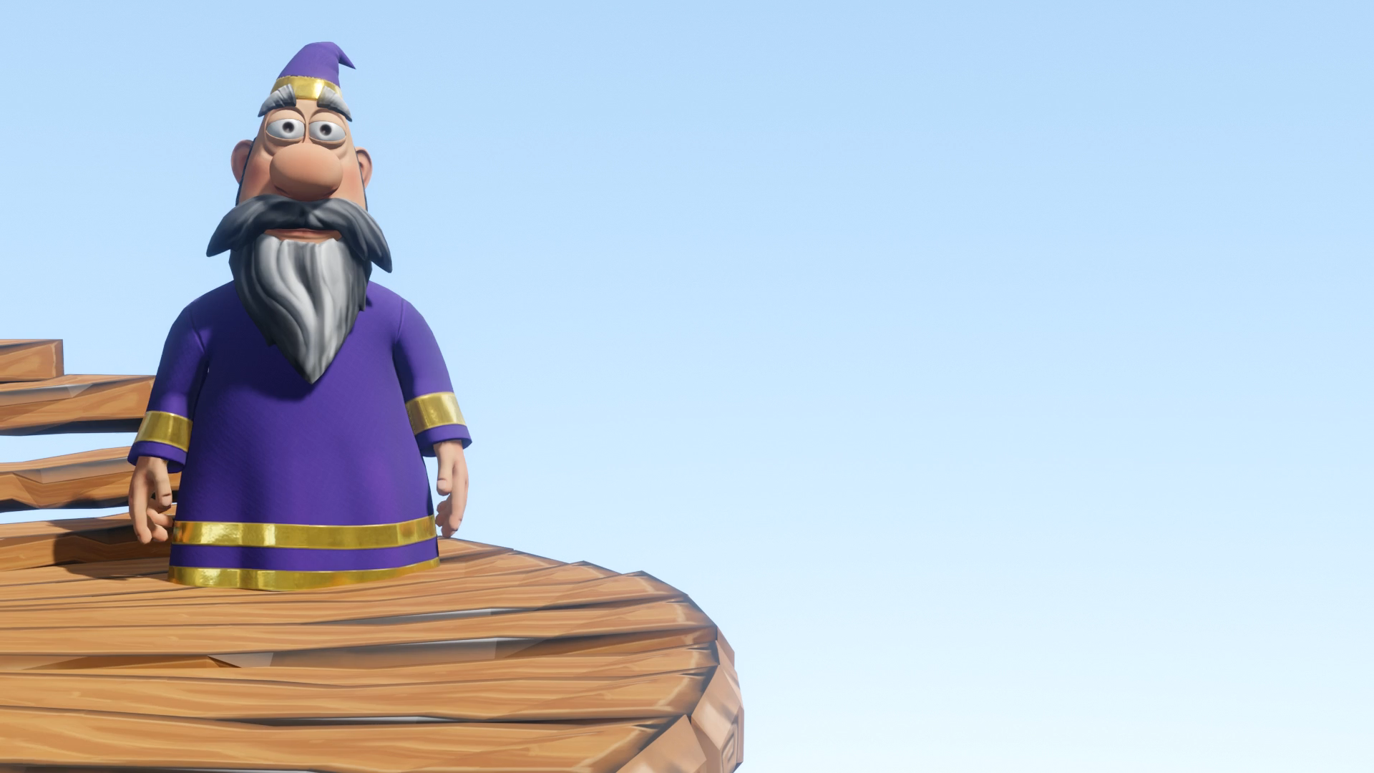
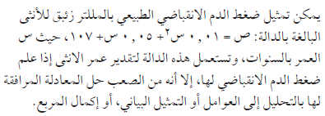
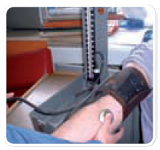
تعليمات الاستخدام
١٢٠ = ٠٫٠١ س٢ + ٠٫٠٥ س + ١٠٧
ما المعادلة التي تحتاج إليها لإيجاد عمر امرأة يبلغ ضغط دمها ١٢٠ ؟
٠ = ٠٫٠١ س٢ + ٠٫٠٥ س ــ ١٣
اكتب هذه المعادلة بالصورة القياسية .؟
أ = ٠٫٠١ ب = ٠٫٠٥ جـ = ــ ١٣
ما قيم كل من أ ، ب ، جـ؟
لأن القيم العشرية تجعل ذلك صعبا إن لم يكن مستحيلا
لماذا يصعب حل هذه المعادلة بالتحليل أو بإكمال المربع ؟

Slide 5

حل المعادلة التالية بإكمال المربع :
تمهيد
ــ جـ
ب
س^{٢} + س =
أ
أ
ب
ــ جـ
ب
ب
( )^{٢}
( )^{٢}
س^{٢} + س + = +
٢ أ
أ
٢ أ
أ
أ س^{٢} + ب س + جـ = ٠
ــ ٤ أ جـ + ب^{٢}
ب
جـ
ب
( س + )^{٢} =
س^{٢} + س + = ٠
٤ أ^{٢}
٢ أ
أ
أ
ب^{٢} ــ ٤ أ جـ
ب
س + = ±
٢ أ
٢ أ
ب^{٢} ــ ٤ أ جـ
ــ ب
س = ±
٢ أ
٢ أ
ــ ب ± ب^{٢} ــ ٤ أ جـ
القانون العام لحل المعادلات التربيعية
س =
٢ أ

Slide 6
المميز
ــ ب ± ب^{٢} ــ ٤ أ جـ
س =
٢ أ
ب^{٢} ــ ٤ أ جـ
ــ ب ± المميز
س =
٢ أ
موجب
صفر
سالب
إذا كان للمعادلة حل نعوض في القانون أعلاه بقيمة المميز وقيم أ ، ب لنحصل على الحلول الحقيقية للمعادلة
المعادلة
لها
حلان
المعادلة
لها حل
وحيد
المعادلة
مستحيلة
الحل

Slide 7
حل المعادلة ٣ س^{٢} + ٥ س = ١٢ باستعمال القانون العام :
مثال
اكتب المعادلة بالصورة القياسية
٣ س^{٢} + ٥ س ــ ١٢ = ٠
ــ ب ± المميز
س =
ب = ٥
أ = ٣
٢ أ
ــ ٥ ± ١٩٦
جـ = ــ ١٢
س =
٢ ( ٣ )
ــ ٥ ± ١٣
ب^{٢} ــ ٤ أ جـ
س =
٦
ــ ٥ ــ ١٣
ــ ٥ + ١٣
= ^{٢}٥ ــ ٤ ( ٣ ) ( ــ ١٢ )
س =
س =
٦
٦
= ٢٥ + ١٤٤
ــ ١٨
٤
٨
المميز موجب أي أن عدد الحلول ( ٢ )
ــ ٣
=
س =
=
س =
٦
٣
٦
= ١٦٩
٤
الحلول : ــ ٣ ،
٣

Slide 8
١أ/ ١٢٩
حل المعادلة ٢ س^{٢} + ٩ س = ١٨ باستعمال القانون العام :
تحقق
اكتب المعادلة بالصورة القياسية
٢ س^{٢} + ٩ س ــ ١٨ = ٠
ــ ب ± المميز
س =
ب = ٩
أ = ٢
٢ أ
ــ ٩ ± ٢٢٥
جـ = ــ ١٨
س =
٢ ( ٢ )
ــ ٩ ± ١٥
ب^{٢} ــ ٤ أ جـ
س =
٤
ــ ٩ ــ ١٥
ــ ٩ + ١٥
= ^{٢}٩ ــ ٤ ( ٢ ) ( ــ ١٨)
س =
س =
٤
٤
= ٨١ +١٤٤
ــ ٢٤
٣
٦
المميز موجب أي أن عدد الحلول ( ٢ )
= ــ ٦
س =
=
س =
٤
٢
٤
= ٢٢٥
٣
الحلول : ــ ٦ ،
٢

Slide 9
١ب/ ١٢٩
حل المعادلة ٤ س^{٢} ــ ٢٤ س + ٣٥ = ٠ باستعمال القانون العام :
تحقق
اكتب المعادلة بالصورة القياسية
٤س^{٢} ــ ٢٤س + ٣٥ = ٠
ــ ب ± المميز
س =
ب = ــ٢٤
أ = ٤
٢ أ
٢٤ ± ١٦
جـ = ٣٥
س =
٢ ( ٤ )
٢٤ ± ٤
ب^{٢} ــ ٤ أ جـ
س =
٨
٢٤ ــ ٤
٢٤ + ٤
= ( ــ٢٤)^{٢} ــ ٤ ( ٤ ) ( ٣٥)
س =
س =
٨
٨
= ٥٧٦ ــ ٥٦٠
٥
٢٠
٧
٢٨
المميز موجب أي أن عدد الحلول ( ٢ )
=
س =
=
س =
٢
٨
٢
٨
= ١٦
٥
٧
الحلول : ،
٢
٢

Slide 10
٢/ ١٢٩
حل المعادلة ٣ س^{٢} ــ ٢ س ــ ٩ = ٠ باستعمال القانون العام :
تحقق
اكتب المعادلة بالصورة القياسية
٣ س^{٢} ــ ٢ س ــ ٩ = ٠
ــ ب ± المميز
س =
ب = ــ ٢
أ = ٣
٢ أ
٢ ± ١١٢
جـ = ــ ٩
س =
٢ ( ٣ )
٢ ± ١٠٫٦
ب^{٢} ــ ٤ أ جـ
س =
٦
٢ ــ ١٠٫٦
٢ + ١٠٫٦
= ( ــ ٢)^{٢} ــ ٤ ( ٣ ) ( ــ ٩ )
س =
س =
٦
٦
= ٤ + ١٠٨
ــ ٨٫٦
١٢٫٦
المميز موجب أي أن عدد الحلول ( ٢)
س =
= ــ ١٫٤
=٢٫١
س =
٦
٦
= ١١٢
الحلول : ــ ١٫٤ ، ٢٫١

Slide 11
٤أ/ ١٣١
حل المعادلة ٢ س^{٢} + ١١ س + ١٥ = ٠ باستعمال القانون العام :
تحقق
اكتب المعادلة بالصورة القياسية
٢ س^{٢} + ١١س + ١٥ = ٠
ــ ب ± المميز
س =
ب = ١١
أ = ٢
٢ أ
ــ ١١ ± ١
جـ = ١٥
س =
٢ ( ٢ )
ــ ١١ ± ١
ب^{٢} ــ ٤ أ جـ
س =
٤
ــ ١١ ــ ١
ــ ١١ + ١
= ^{٢}١١ ــ ٤ ( ٢ ) ( ١٥)
س =
س =
٤
٤
= ١٢١ ــ ١٢٠
ــ ١٢
ــ ٥
ــ ١٠
المميز موجب أي أن عدد الحلول ( ٢ )
= ــ ٣
س =
=
س =
٤
٢
٤
= ١
ــ ٥
الحلول : ــ ٣ ،
٢

Slide 12
٤ب/ ١٣١
حل المعادلة ٩ س^{٢} ــ ٣٠س + ٢٥ = ٠ باستعمال القانون العام :
تحقق
اكتب المعادلة بالصورة القياسية
٩ س^{٢} ــ ٣٠س + ٢٥ = ٠
ــ ب ± المميز
س =
ب = ــ ٣٠
أ = ٩
٢ أ
٣٠ ± ٠
جـ = ٢٥
س =
٢ ( ٩ )
٣٠
ب^{٢} ــ ٤ أ جـ
س =
١٨
٥
= ( ــ ٣٠ )^{٢}ــ ٤ ( ٩ ) ( ٢٥)
س =
٣
= ٩٠٠ ــ ٩٠٠
المميز صفر أي أن عدد الحلول ( ١ )
٥
الحلول :
٣
= ٠

Slide 13
١/صـ١٣٢
حل المعادلة س^{٢} ــ ٢ س ــ ١٥= ٠ باستعمال القانون العام :
تأكد
اكتب المعادلة بالصورة القياسية
س^{٢} ــ ٢ س ــ ١٥ = ٠
ــ ب ± المميز
س =
ب = ــ ٢
أ = ١
٢ أ
٢ ± ٦٤
جـ = ــ ١٥
س =
٢ ( ١ )
٢ ± ٨
ب^{٢} ــ ٤ أ جـ
س =
٢
٢ ــ ٨
٢ + ٨
= ( ــ ٢)^{٢}ــ ٤ ( ١ ) ( ــ ١٥)
س =
س =
٢
٢
= ٤ + ٦٠
ــ ٦
١٠
المميز موجب أي أن عدد الحلول ( ٢ )
س =
= ــ ٣
= ٥
س =
٢
٢
= ٦٤
الحلول : ــ ٣ ، ٥

Slide 14
٢/صـ١٣٢
حل المعادلة س^{٢} ــ ٨ س = -١٠ باستعمال القانون العام :
تأكد
اكتب المعادلة بالصورة القياسية
س^{٢} ــ ٨ س + ١٠ = ٠
ــ ب ± المميز
س =
ب = ــ ٨
أ = ١
٢ أ
٨ ± ٢٤
جـ = ١٠
س =
٢ ( ١ )
٨ ± ٤٫٩
ب^{٢} ــ ٤ أ جـ
س =
٢
٨ ــ ٤٫٩
٨ + ٤٫٩
= ( ــ ٨)^{٢}ــ ٤ ( ١ ) ( ١٠)
س =
س =
٢
٢
= ٦٤ ــ ٤٠
٣٫١
١٢٫٩
المميز موجب أي أن عدد الحلول ( ٢ )
س =
= ١٫٦
= ٦٫٥
س =
٢
٢
= ٢٤
الحلول : ٦٫٥ ، ١٫٦

Slide 15
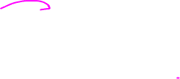
٣/صـ١٣٢
حل المعادلة ٥ س^{٢} + ٥ = ــ ١٣ س باستعمال القانون العام :
تأكد
اكتب المعادلة بالصورة القياسية
٥ س^{٢} + ١٣ س + ٥ = ٠
ــ ب ± المميز
س =
ب = ١٣
أ = ٥
٢ أ
ــ ١٣ ± ٦٩
جـ = ٥
س =
٢ ( ٥ )
ــ ١٣ ± ٨٫٣
ب^{٢} ــ ٤ أ جـ
س =
١٠
ــ ١٣ــ ٨٫٣
ــ ١٣+ ٨٫٣
= ( ١٣)^{٢} ــ ٤ ( ٥ ) ( ٥ )
س =
س =
١٠
١٠
= ١٦٩ ــ ١٠٠
٢١٫٣
ــ ٤٫٧
المميز موجب أي أن عدد الحلول ( ٢ )
= ــ ٢٫١
س =
= ــ ٠٫٥
س =
١٠
١٠
= ٦٩
الحلول : ــ ٢٫١ ، ــ ٠٫٥

Slide 16
٧/صـ١٣٢
أوجد المميز للمعادلة : س^{٢} ــ ٩ س + ٢١ = ٠ وحدد عدد الحلول لها .
تأكد
اكتب المعادلة بالصورة القياسية
س^{٢} ــ ٩ س + ٢١ = ٠
ب = ــ ٩
أ = ١
جـ = ٢١
المميز سالب
ب^{٢} ــ ٤ أ جـ
= ( ــ ٩ )^{٢} ــ ٤ ( ١ ) ( ٢١ )
لا توجد حلول حقيقية
= ٨١ ــ ٨٤
= ــ ٣

Slide 17
٨/صـ١٣٢
أوجد المميز للمعادلة : ٩ س^{٢} + ٢٤ س = ــ ١٦ وحدد عدد الحلول لها .
تأكد
اكتب المعادلة بالصورة القياسية
٩س^{٢} + ٢٤ س + ١٦ = ٠
ب = ٢٤
أ = ٩
جـ = ١٦
المميز صفر
ب^{٢} ــ ٤ أ جـ
= ( ٢٤)^{٢} ــ ٤ ( ٩ ) ( ١٦)
يوجد حل حقيقي واحد
= ٥٧٦ ــ ٥٧٦
= ٠

Slide 18
٩/صـ١٣٢
أوجد المميز للمعادلة : ٣ س^{٢} ــ س = ٨ وحدد عدد الحلول لها .
تأكد
اكتب المعادلة بالصورة القياسية
٣ س^{٢} ــ س ــ ٨ = ٠
ب = ــ ١
أ = ٣
جـ = ــ ٨
المميز موجب
ب^{٢} ــ ٤ أ جـ
= ( ــ ١)^{٢} ــ ٤ ( ٣ ) ( ــ ٨ )
يوجد حلان حقيقيان
= ١ + ٩٦
= ٩٧

Slide 19
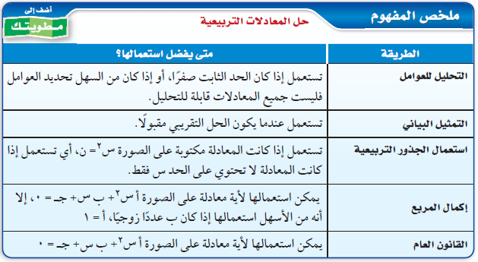





Slide 20
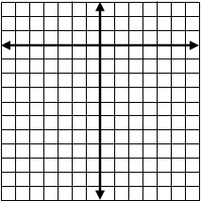
حل المعادلة س^{٢} ــ ٢س ــ ٨ = ٠ باستعمال طرق مختلفة .
مثال
جـ = ــ ٨
ب = ــ ٢
أ = ١
ــ ٢
س = ــ
٢ × ١
ب^{٢} ــ ٤ أ جـ
التمثيل البياني
التحليل إلى عوامل
ــ ٢
= ( ــ ٢ )^{٢} ــ ٤ ( ١ ) ( ــ ٨ )
س^{٢} ــ ٢س ــ ٨ = ٠
●
●
س = ــ
٢
الرأس : ( ١ ، ــ ٩ )
= ٤ + ٣٢
( س + ٢ ) ( س ــ ٤ ) = ٠
س = ١
= ٣٦
المقطع الصادي = ــ ٨
س ــ ٤ = ٠
س + ٢ = ٠
●
●
ص = (-١)^{٢} ــ ٢ ( ١ ) ــ ٨
●
الحل : ٤ ، ــ ٢
س = ٤
س = ــ ٢
ص = ١ ــ ٢ ــ ٨
القانون العام
إكمال المربع
ص = ــ ٩
س^{٢} ــ ٢س = ٨
٢ ± ٦
٢ ± ٣٦
س^{٢} ــ ٢س + ١ = ٨ + ١
=
س =
٢
٢ ( ١ )
( س ــ ١ )^{٢} = ٩
٢ ــ ٦
٢ + ٦
س ــ ١ = ± ٣
س =
س =
٢
٢
س ــ ١ = ــ ٣
س ــ ١ = ٣
س = ــ ٢
س = ٤
س = ــ ٢
س = ٤

Slide 21
عين الطريقة المناسبة لحل كل من المعادلات التالية :
مثال
المعادلة | الطريقة المناسبة | السبب
سهولة تحديد العوامل
التحليل إلى عوامل + القانون العام
س^{٢} + ٢ س + ١ = ٠
الحد الثابت صفر
التحليل إلى عوامل + القانون العام
س^{٢} + ٣ س = ٠
ب عدد زوجي ، أ = ١
إكمال المربع + القانون العام
س^{٢} + ٦ س ــ ٧ = ٠
على الصورة : س^{٢} = ن
الجذور التربيعية + القانون العام
س^{٢} = ٣٦
على الصورة : س^{٢} = ن
الجذور التربيعية + القانون العام
( س + ١ )^{٢} = ١٦

Slide 22
٤/صـ١٣٢
حل المعادلة ٢ س^{٢} + ١١ س ــ ٦ = ٠ واذكر الطريقة التي استعملتها :
تأكد
٣ ، ٤
١
إشارة الأوسط مع الأكبر وعكسها مع الأصغر
نطرح
٢ ، ٦
٤
التحليل إلى عوامل
١ ، ١٢
١١
١٢
نطرح
٢ س^{٢} + ١١ س ــ ٦
( س + ٦ )
٢س ــ ١ = ٠
٢ س^{٢} ــ س + ١٢ س ــ ٦
( ٢ س^{٢} ــ س ) + ( ١٢ س ــ ٦ )
س = ــ ٦
٢س = ١
٦ ( ٢ س ــ ١ )
+
س ( ٢ س ــ ١ )
١
س =
٢
( س + ٦ )
( ٢ س ــ ١ )

Slide 23
٥/صـ١٣٢
حل المعادلة ٢س^{٢} ــ ٣ س ــ ٦ = ٠ واذكر الطريقة التي استعملتها :
تأكد
اكتب المعادلة بالصورة القياسية
٢س^{٢} ــ ٣ س ــ ٦ = ٠
ــ ب ± المميز
س =
ب = ــ ٣
أ = ٢
٢ أ
٣ ± ٥٧
جـ = ــ ٦
س =
٢ ( ٢ )
٣ ± ٧٫٦
ب^{٢}ــ ٤ أ جـ
س =
٤
٣ ــ ٧٫٦
٣ + ٧٫٦
= ( ــ ٣)^{٢}ــ ٤ ( ٢ ) ( ــ ٦)
س =
س =
٤
٤
= ٩ + ٤٨
ــ ٤٫٦
١٠٫٦
المميز موجب أي أن عدد الحلول ( ٢ )
س =
= ــ ١٫٢
= ٢٫٧
س =
٤
٤
= ٥٧
الحلول : ــ ١٫٢ ، ٢٫٧

Slide 24
٦/صـ١٣٢
حل المعادلة ٩س^{٢} = ٢٥ واذكر الطريقة التي استعملتها :
تأكد
الجذور التربيعية
٩س^{٢}= ٢٥
قسمة الطرفين على ٩
٢٥
س^{٢} =
٩
الجذر للطرفين
٥
س = ±
٣
٥
٥
س = ــ
س =
٣
٣

Slide 25
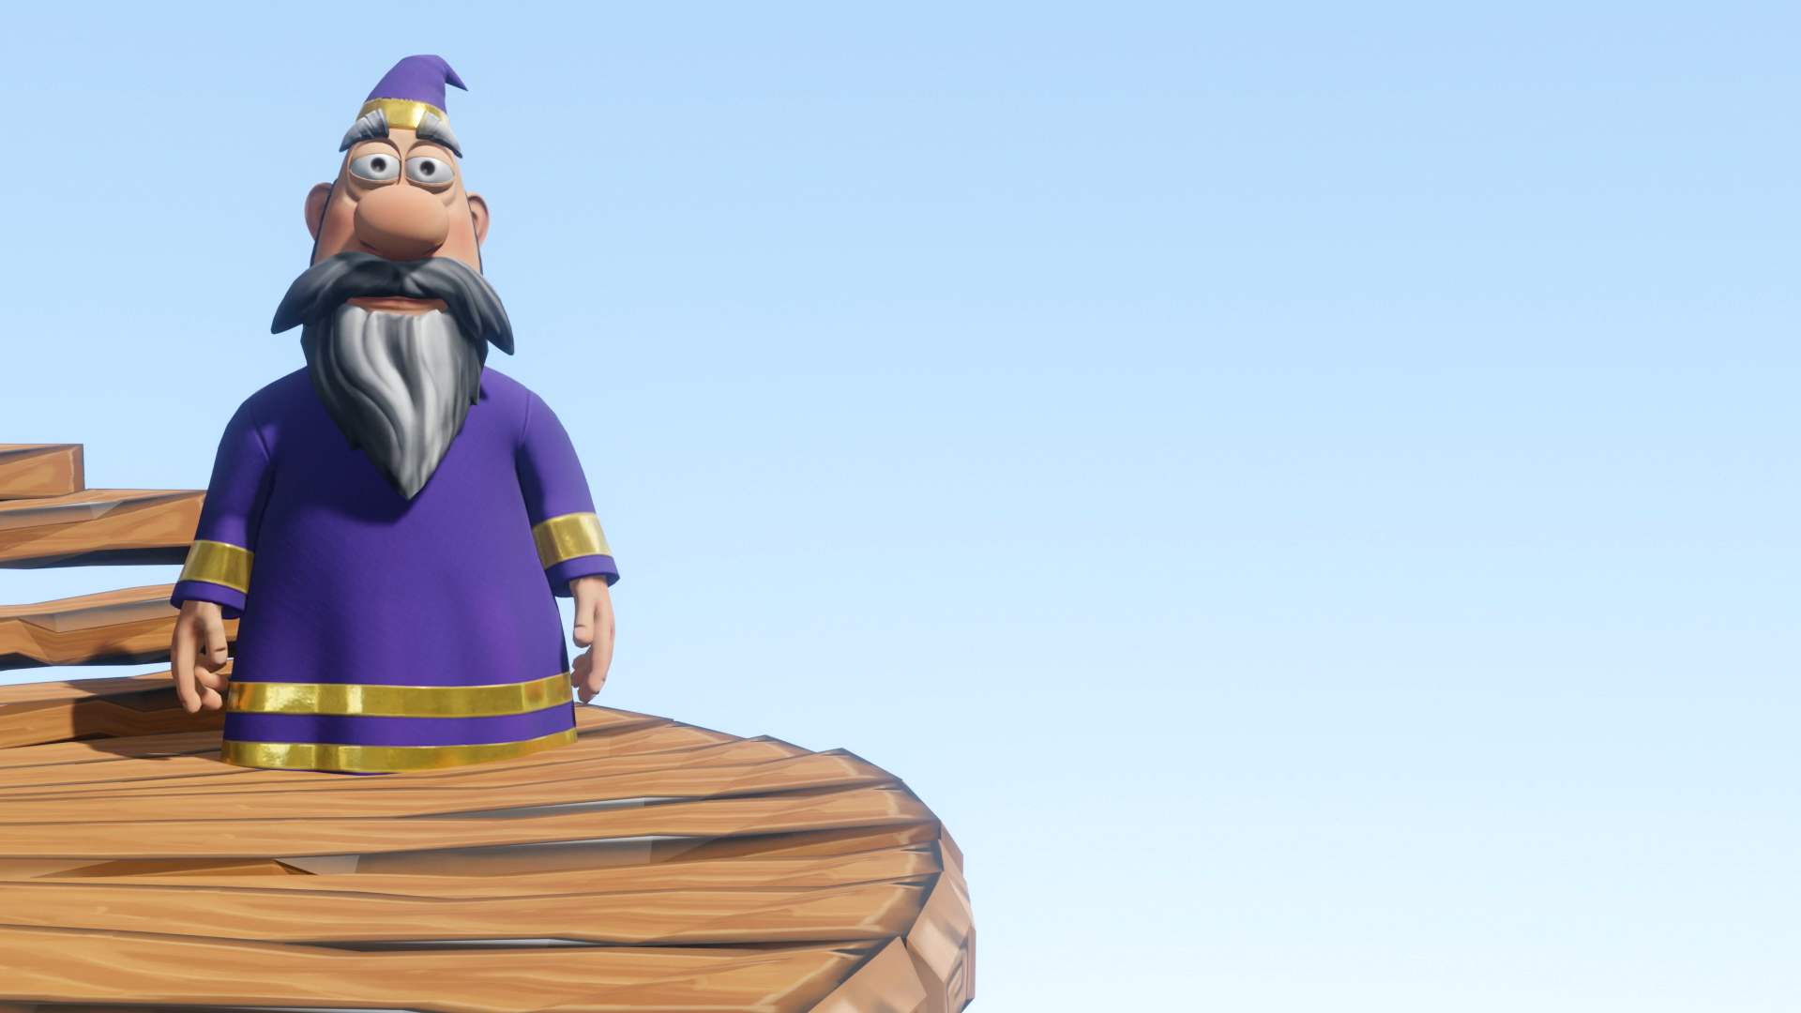

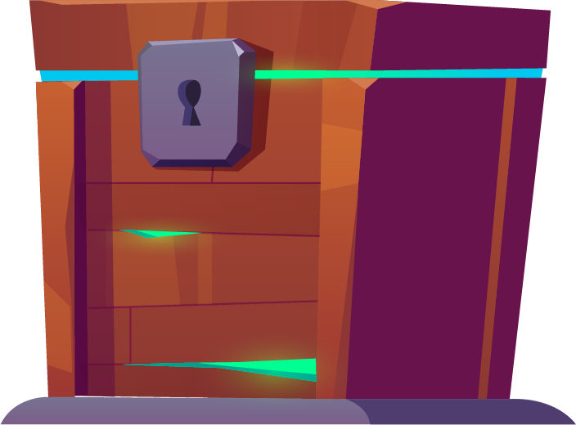





Slide 26



